Slide 1
计算机网络上机实验
助教：刘牧耕
邮箱：lmg@pku.edu.cn

Slide 2
实验内容
上机地点：理科一号楼2层1235机房西大厅
在NetRiver实验系统上完成如下实验：
1.滑动窗口协议实验
2. IP收发协议
3. IP转发协议
4. TCP协议实验

Slide 3
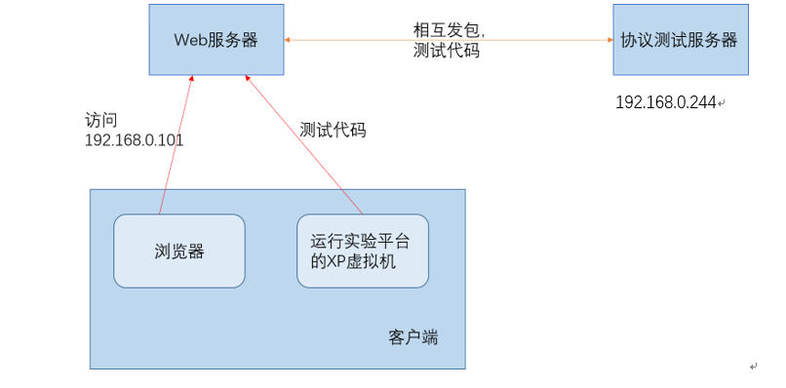
Netriver实验系统组成
Web服务器：账户管理、保存报告、记录实验成绩等
在虚拟机上完成协议编程、编译、运行及测试

Slide 4

实验步骤：账户及登录
1.浏览器打开192.168.0.101，用户名为学号，初始密码为空（有些人的密码是学号）
2.在个人信息中修改初始密码

Slide 5
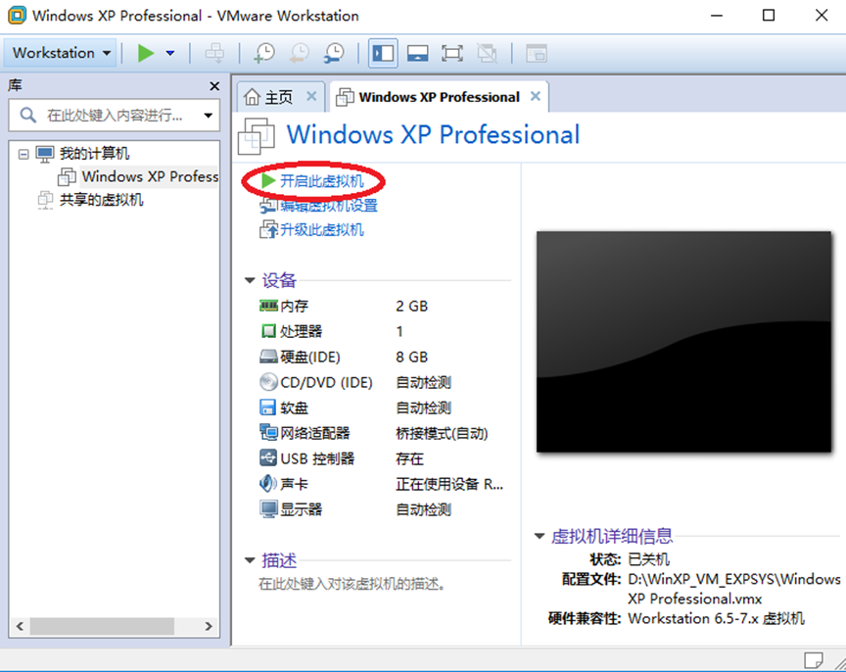
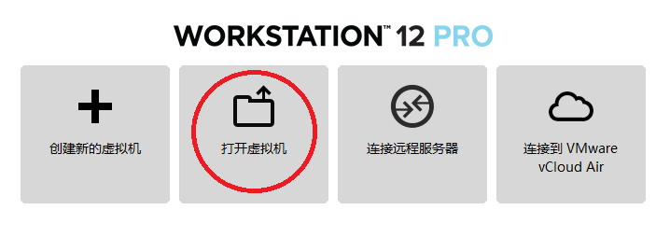
实验步骤：启动虚拟机
3.从windows开始菜单找到VMware，启动它
4.在VMware中选择打开虚拟机
  虚拟机路径为： E:\VirtualMachines\WinXP_VM_EXPSYS\Windows XP Professional.vmx
5.开启此虚拟机

Slide 6
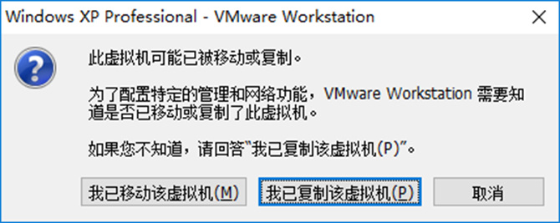
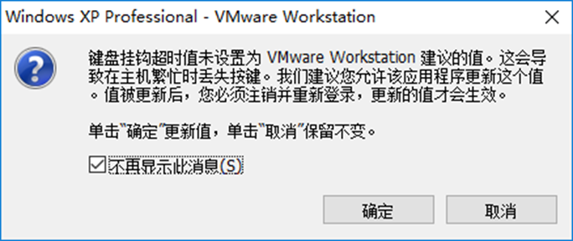
实验步骤
6.如弹出以下对话框，请点击【我已复制该虚拟机】
7.如果弹出以下对话框，请勾选【不再显示此消息】，再点【确定】

Slide 7

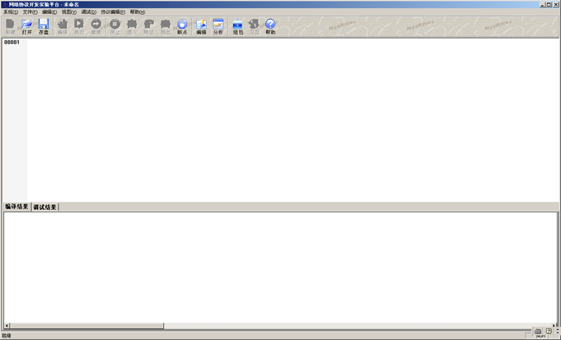
实验步骤
8. XP虚拟机启动完成后，双击XP虚拟机桌面上的
网络协议开发实验平台图标，启动网络协议开发实验平台

Slide 8
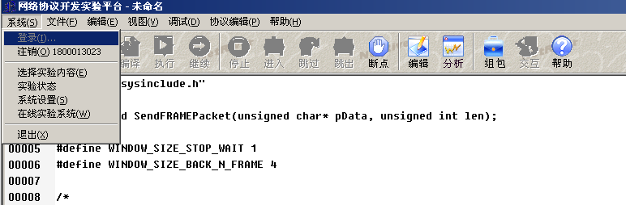
实验步骤：打开对应的实验
9.左上角系统->登录，（一定要先登录）
使用学号和修改过的密码登录
10.左上角系统->选择实验内容，
并勾选相应的测试内容
  实验环境为c++，可以使用stl标准库（也建议使用）
  需要先存盘，编译才能运行；如修改代码，也需要存盘再编译
注意：
  1.该虚拟机并不会保存账号信息，所以没写完的代码请自行保存
    比如通过邮件、北大网盘保存。
  2.netriver提供的ide非常简陋
    可以在win10（不要在虚拟机上）上写完后粘进去运行、调试
  3.测试之前，确认协议测试服务器工作正常
    cmd进入命令行界面，执行ping 192.168.0.244

Slide 9
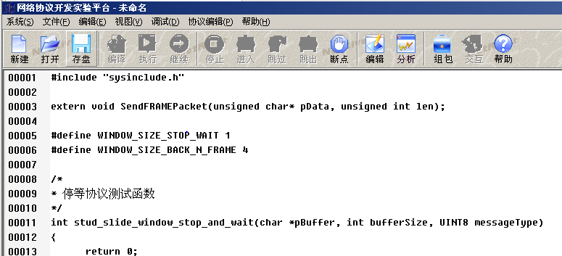
实验步骤
11.新建、完成实验、保存、编译、运行
12.实验可以多次提交，最后正确提交时请附上报告
13.回到192.168.0.101网页，选择实验记录->选择最后一次提交的记录
14.更新附件文档，提交报告
15.报告要求1-2页的pdf，代码附在报告后面

Slide 10
编译、运行流程
  与服务器交互的函数接口会在lab模板中声明，类似于：extern void SendFRAMEPacket(unsigned char* pData, unsigned int len);
  lab中编写的程序实际上会被模拟的client/server多次调用，用到全局、静态变量请务必想清楚可能的后果
调试技巧：
  实验是模拟了一个网络环境，本地的输出并不影响网络，善用printf调试
  netriver提供了一个全局的分析功能，有点类似于wireshark看到的结果，可以看到你发出、接收的每一个帧，以及对应的字节流
  netriver支持断点调试、单步执行，但由于lab编写的函数实际上是被外部调用的，用的时候请注意，很容易跳到未知的位置（不见了）

Slide 11
其它问题
这4个实验下的每一个子实验都需要完成
每个学生60个机时
上机密码如果忘了，可以问机房的老师
完成实验，并提交报告（包含源代码）
报告格式：学号_姓名_X（X代表对应的实验编号，1，2，3，4），
例：14000000_张三_1
文件名过长可能会出现提交失败的问题
登录192.168.0.101时请在windows10上登

Slide 12
其它问题
网络上的数据和本机数据表示可能不同，因此需要进行大端到小端(函数ntohl、ntohs)、或小端到大端(函数htonl、htons)；
  主机字节序可能是小端字节序或大端字节序
    小端字节序：低字节存于内存低地址；高字节存于内存高地址;
    大端字节序：高字节存于内存低地址；低字节存于内存高地址
  网络字节序：是大端字节序
系统-系统设置中配置IP
Web服务器地址：10.101.101.101
协议测试服务器地址：10.244.244.244
Notes:
服务器地址不用变

Slide 13
Lab1：滑动窗口协议上机实验

Slide 14
实验内容
请仔细阅读实验指导书
  实验内容
  处理流程
  接口说明

Slide 15
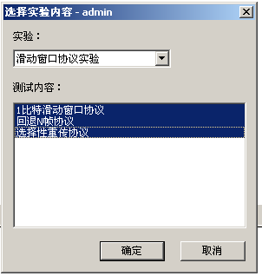
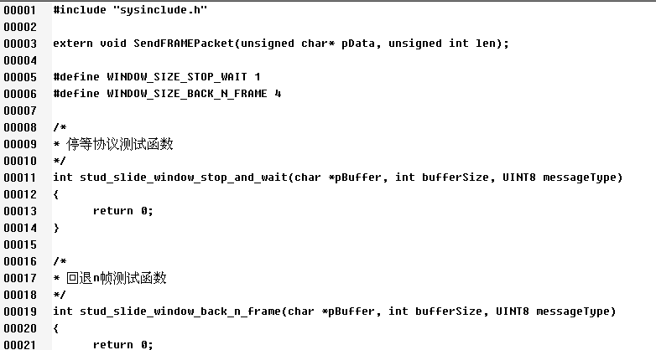
实验步骤
1. 【系统】->【登录】
2. 【系统】->【选择实验内容】
  选择需要测试的模块
  点击确定
3. 【新建】
  会出来代码模板

Slide 16
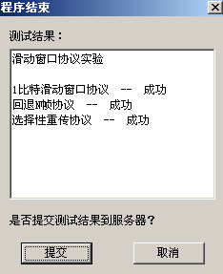
实验步骤
4. 按照实验指导书Coding & Debug
  【存盘】->【编译】->【执行】
  等到显示“Test Over！”后回车，出现结果
5. 测试结果显示三个模块都成功，点击提交即可
6. 实验报告格式无要求，讲清楚实现，让助教知道你理解了即可。建议包括以下内容：
  定义的结构和变量
  函数及实现逻辑
  实验过程的重点难点及遇到的问题
  感想和建议
7. 教学网提交实验报告和代码，命名为【学号-姓名-lab1.{pdf，cpp}】

Slide 17
可能的BUGs
接收的帧都是网络序，注意转成主机序
在TIMEOUT或者NAK时，需要将窗口中的所有帧全部重传
建议窗口缓存的是pBuffer的副本，因为之后用的时候pBuffer的指针不一定指到什么地方
  memcpy(dst,src,size) dst和src不要搞反
  存pBuffer时new的大小应该是BufferSize
选择性重传收到ack，要把ack之前的窗口全部关掉才能过。
needs new empty line at the end of file

Slide 18
留言
前三个lab中很大一部分代码是在处理大小端转换和校验位，这个请想清楚了再写（可以复用，但要注意些微的差别）
如果上传不成功也不必着急，可能是服务器的问题，可以报给助教/机房的老师并过几天再来试试
最后一个lab（tcp状态机）工程量相当大（很难调试）
而且lab说明非常不清楚，一眼看上去就有一堆undefined behavior，建议不要拖到最后ddl再开工（助教血的教训），我们尽量在lab发布前提供一个lab补充说明
Code最后会查重

Slide 19
谢谢！

